Slide 1

Desenvolvimento Colaborativo de Software
Trabalho de:
Simão Vilaça
Lara Ribeiro
Jorge Mendes
Diogo Félix

Slide 2
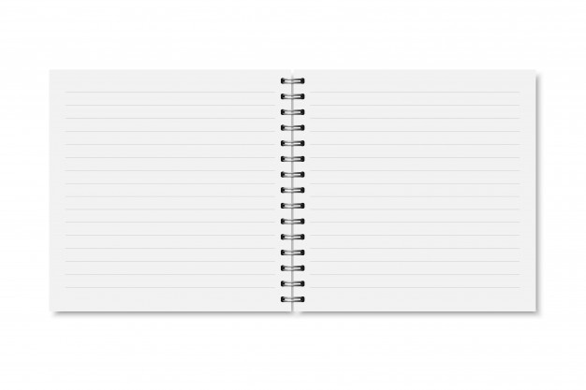

Descrição do projeto
A aplicação irá ser utilizada por várias pessoas classificada por um tipo , ou seja, vamos ter 4 utilizadores diferentes, a empresa, o cliente, o entregador e o admin.
Este projeto baseia-se numa aplicação Android que faz entregas ao domicílio de refeições online.

Slide 3
Técnologias a Utilizar
. Visual Studio Code
. Linguagens: Node.js, HTML/Css, JavaScript
. GitHub: GitHub Pages,
GitHub Projects,
GitHub Actions
Branches
. SQLite

Slide 4
Divisão do projeto
. Design
. Api
. Criação de um repositório, projects, action, pages
Iremos utilizar o GitHub Projects para dividir tarefas entre nós e ter noção do trabalho já realizado e por realizar.

Slide 5
Objetivos do Projeto
. Definir metas de formas clara;
. Deixar claro o que a empresa faz;
. Ser reconhecidos de uma forma internacional.
Análise SWOT

Slide 6
Pontos fortes
Pontos fracos
O QUE FAZEMOS DE BOM?
O QUE PODEMOS MELHORAR?
Criatividade;
Empenho;
Técnologia;
Interpretação;
Segurança na web;
O conhecimento;
Técnologia a usar;

Slide 7
Oportunidades
Riscos
COMO PODEMOS CRESCER, MUDAR E MELHORAR?
QUAIS OS FATORES INTERNOS OU EXTERNOS QUE PODEM NOS AFETAR DE MANEIRA NEGATIVA?
Evolução do produto;
Ecónomia a crescer;
Crescer enquanto pessoas, equipa;
Concorrência no mercado;
Falta de envestimento;
Erros de segurança;

Slide 8
Aplicação Web
Para a aplicação é necessário:
Utilizador;
Login;
Registar;
Encomenda;
Entrega;
Restaurante;
Análise da Proposta

Slide 9
O utilizador comum (cliente) regista-se na app para usufruir de um serviço.
O condutor faz as entregas de ponto A ao ponto B e aceitam/rejeitam os serviços dos clientes.
O utilizador empresa é o que possibilita criar um novo restaurante na plataforma.
Utilizadores

Slide 10
O restaurante será identificado por:
Id
Utilizador
Nome
Imagem
Descriçao
Localização
Email
Telemóvel
Restaurantes
Quanto à adesão de restaurantes na plataforma, apenas os utilizadores do tipo empresa é que podem pedir permissão para a adesão do restaurante.

Slide 11
Encomendas
Possível Solução
Quanto às encomendas surgiu uma questão sobre qual o utilizador que pode realizar uma encomenda?
Se um entregador, estiver a trabalhar pode realizar um pedido?
Enquanto o utilizador das entregas estiver no seu horário de serviço é lhe negada a possibilidade de realizar um pedido, mas quando acabar a sua de trabalho, automaticamente fica livre para pedir.

Slide 12
Requisitos Funcionais
E Não Funcionais

Slide 13
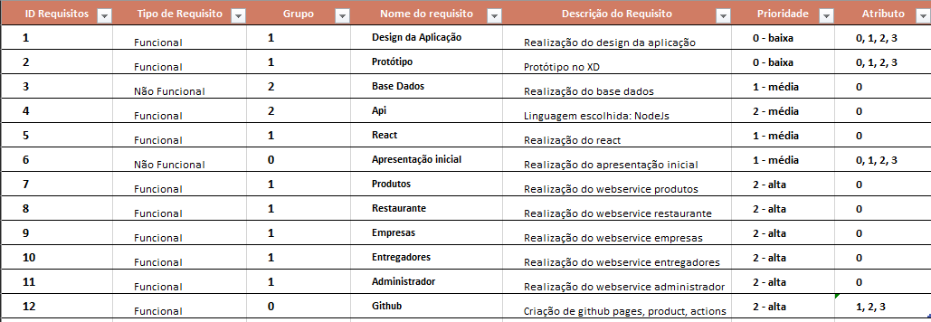

Slide 14
Product Backlog

Slide 15
